Slide 1
Modelos de lenguaje de gran tamaño
BCRP – CEFA 2025

Slide 2

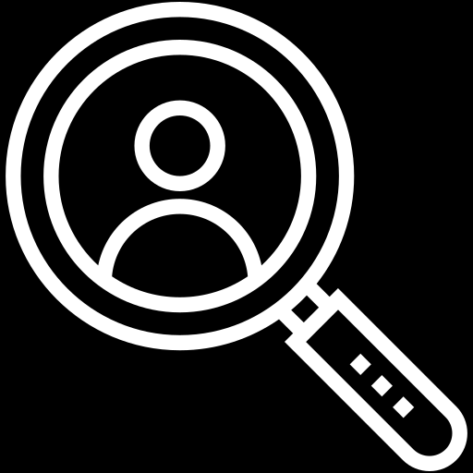
Objetivos
OBJETIVO:
Introducir los modelos de lenguaje de gran tamaño como modelos de Aprendizaje de Máquinas.
OBJETIVOS ESPECÍFICOS:
Introducir conceptos de Deep Learning
Introducir los Modelos De Lenguaje de Gran Tamaño.
Prompt Engineering.

Slide 3



Definición de AI
AI se la puede definir como la capacidad de un programa o máquina para pensar, aprender y tomar acciones sin que explícitamente se le den esas instrucciones. En esta medida los modelos de Inteligencia Artificial pueden ser pensados como computadores que ejecutan tareas de forma autónoma como la ingesta y análisis de grandes volúmenes de información, o para reconocer patrones en los datos (NVIDIA)

Slide 4
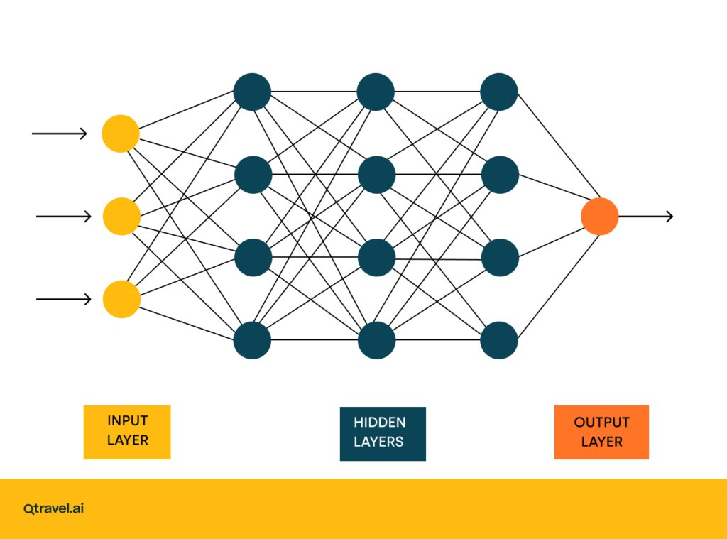
Definición de Deep Learning✍
Deep Learning lo podemos entender como una rama de los modelos de Aprendizaje de Máquinas (ML), que se centra en el uso de modelos de redes neuronales para responder a problemas de ‘Regresión’, ‘Clasificación’, ‘Clusterización’ o ‘Identificación de patrones’.

Slide 5
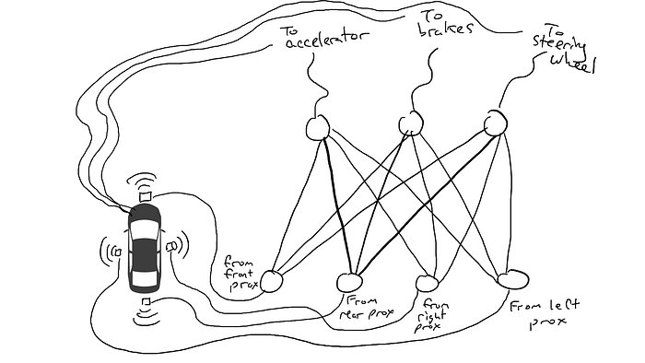
Ejemplo Modelos de DL✍

Slide 6
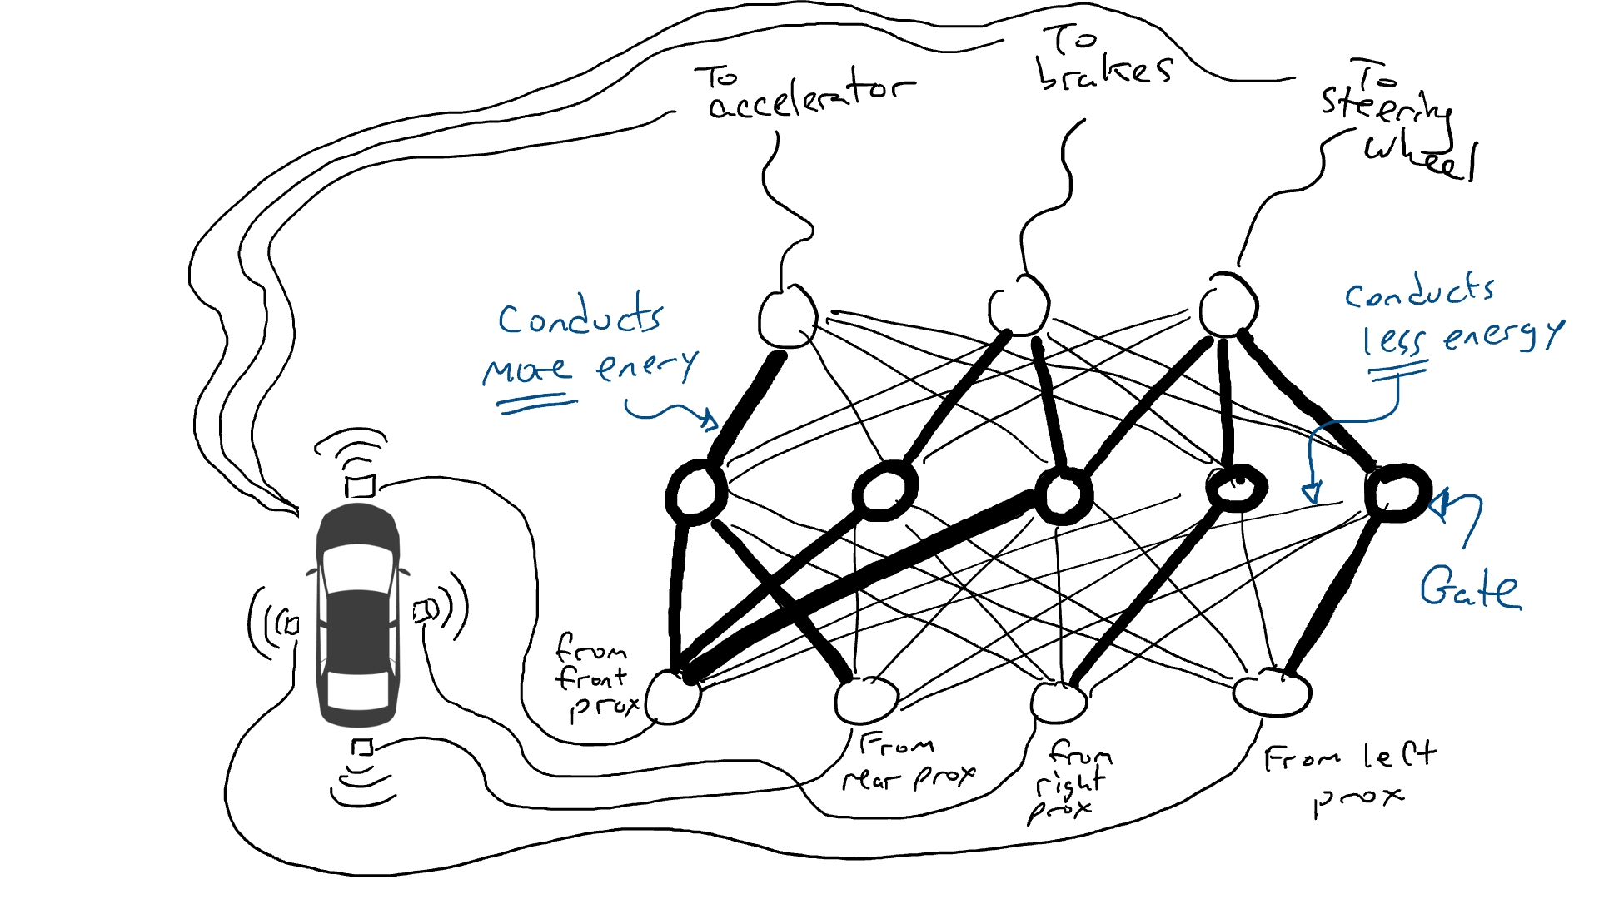
Ejemplo Modelos de DL✍

Slide 7
Ejemplo Modelos de DL✍

Slide 8
Modelos de Deep Learning
Generalidades del Deep Learning, los modelos de redes neuronales ya se habían empezado a desarrollar desde 1980 no obstante su uso no estaba difundido por temas de (1) costos computacionales y la (2) dificultad para entrenarlos correctamente respecto a otros métodos.
No obstante, para problemas que empezaron a ser altamente no lineales y que adicionalmente estaban desplegados sobre una gran cantidad de datos, empezaron a tener nuevamente fuerza.
Empezaron a surgir entonces dos grandes grupos de modelos de Deep Learning. Modelos de redes convolucionales (CNN) y modelos de redes recurrentes (RNNs).
Notes:
Sesgo: Que tan distinta es el promedio de las predicciones de la variable Y de la variable Y.

Slide 9

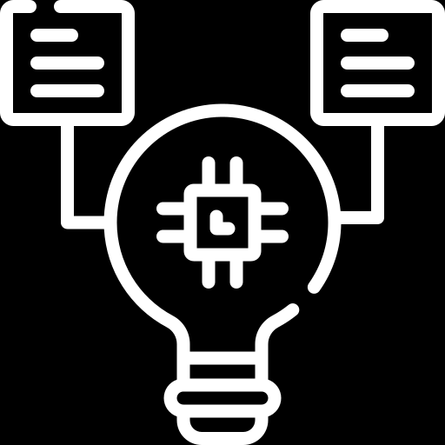
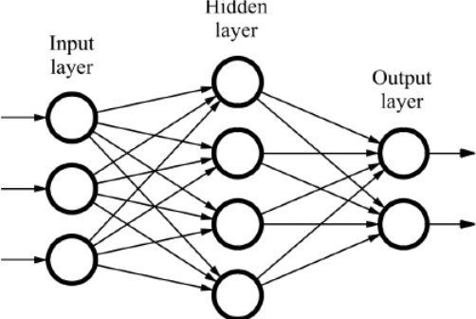
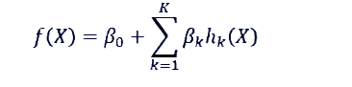
Modelos de Deep Learning
Red neuronal simple:
Una red neuronal simple nos permite entonces relacionar una series de inputs con una serie de outputs, por medio de K unidades, esto lo podemos representar con la siguiente ecuación:
La función es entonces un componente clave del modelo entendiendo que este el que debe determinar la no-linealidad del problema.

Slide 10
Modelos de Deep Learning
Red neuronal simple:
Una red neuronal simple nos permite entonces relacionar una series de inputs con una serie de outputs, por medio de K unidades, esto lo podemos representar con la siguiente ecuación:
La función es entonces un componente clave del modelo entendiendo que este el que debe determinar la no-linealidad del problema.

Slide 11
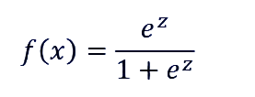
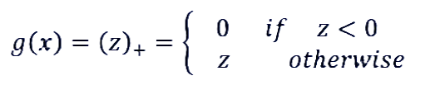
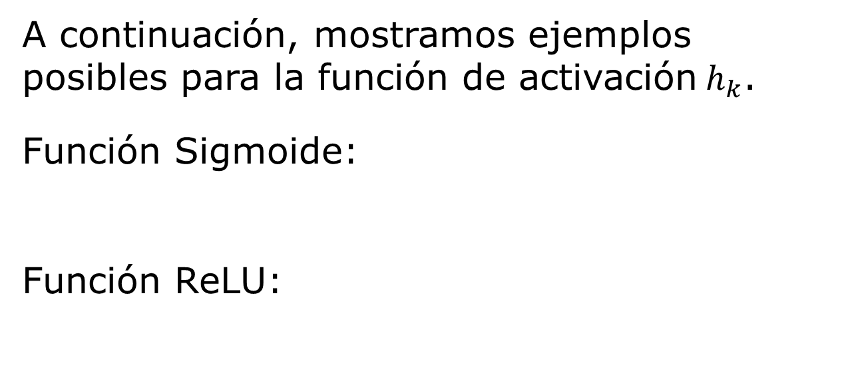
Modelos de Deep Learning ​
A continuación, mostramos ejemplos posibles para la función de activación$h_{k}$.
Función Sigmoide:
Función ReLU:

Slide 12

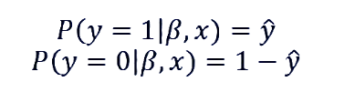
Modelos de Deep Learning
•Un ejemplo de red neuronal simple se puede considerar el modelo de la regresión logística. En el caso de una regresión logística queremos resolver un problema de clasificación lo que generalmente implica traducir en una de dos categorías (1 si hará default 0 si no hará default):
•Este tipo de modelos asigna una probabilidad a cada ‘output’ y con base a dicha probabilidad se puede delimitar el escenario entre default y no default.

Slide 13
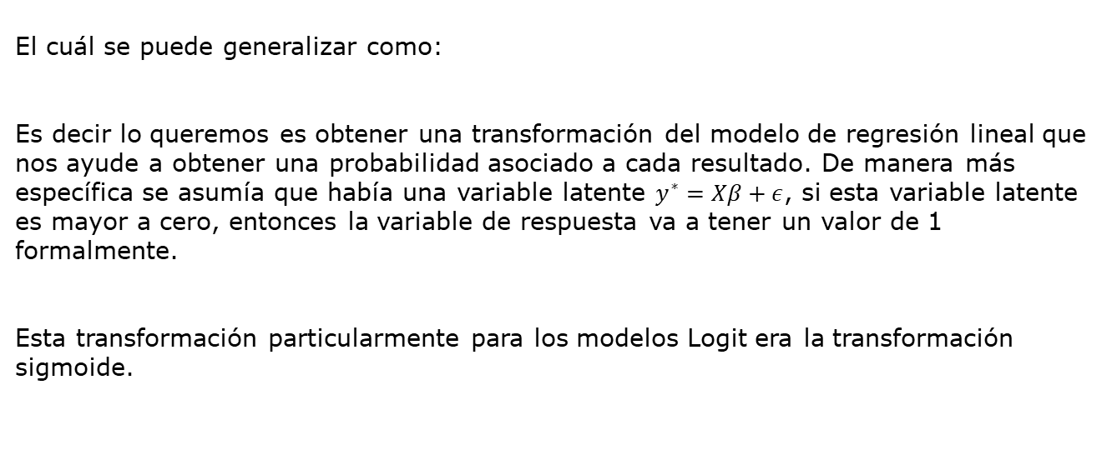
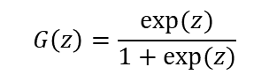
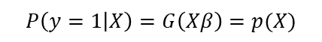
Modelos de Regresión Logística​👩‍💻
El cuál se puede generalizar como:
Es decir lo queremos es obtener una transformación del modelo de regresión lineal que nos ayude a obtener una probabilidad asociado a cada resultado. De manera más específica se asumía que había una variable latente $y^{∗}=Xβ+ε$, si esta variable latente es mayor a cero, entonces la variable de respuesta va a tener un valor de 1 formalmente.
Esta transformación particularmente para los modelos Logit era la transformación sigmoide.
$$P\left(y=1 | X\right)=G\left(Xβ\right)=p(X)$$
$$P\left(y=1 | X\right)=P\left(e>−Xβ | X\right)=1−G\left(−Xβ\right)=G(Xβ)$$
$$G\left(z\right)=\frac{exp⁡(z)}{1+exp⁡(z)}$$

Slide 14
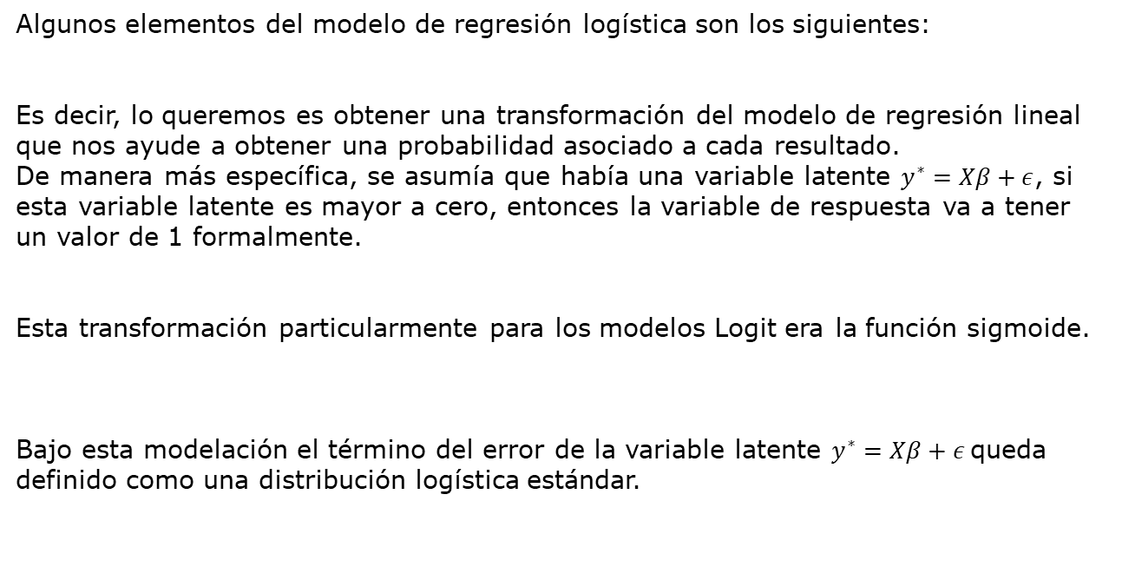
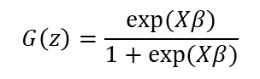
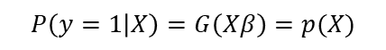
Modelos de Regresión Logística👩‍💻
Algunos elementos del modelo de regresión logística son los siguientes:
Es decir, lo queremos es obtener una transformación del modelo de regresión lineal que nos ayude a obtener una probabilidad asociado a cada resultado.
De manera más específica, se asumía que había una variable latente $y^{∗}=Xβ+ε$, si esta variable latente es mayor a cero, entonces la variable de respuesta va a tener un valor de 1 formalmente.
Esta transformación particularmente para los modelos Logit era la función sigmoide.
Bajo esta modelación el término del error de la variable latente $y^{∗}=Xβ+ε$queda definido como una distribución logística estándar.
$$P\left(y=1 | X\right)=G\left(Xβ\right)=p(X)$$
$$P\left(y=1 | X\right)=P\left(e>−Xβ | X\right)=1−G\left(−Xβ\right)=G(Xβ)$$
$$G\left(z\right)=\frac{exp⁡(Xβ)}{1+exp⁡(Xβ)}$$

Slide 15
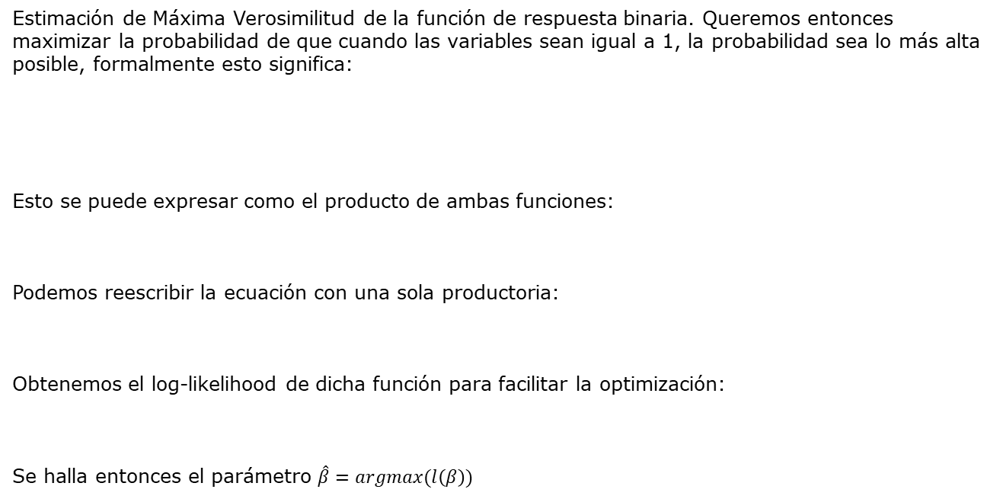
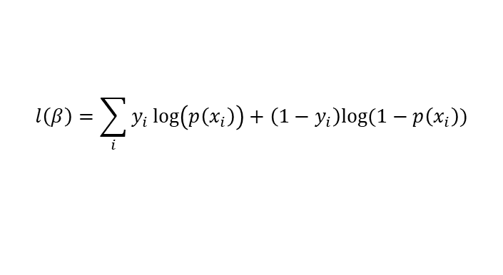
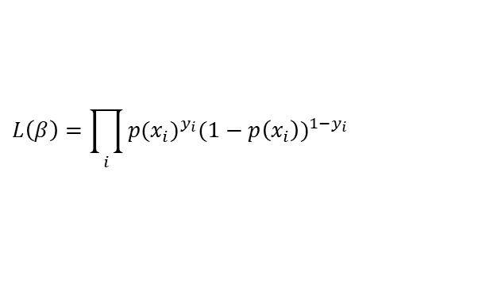
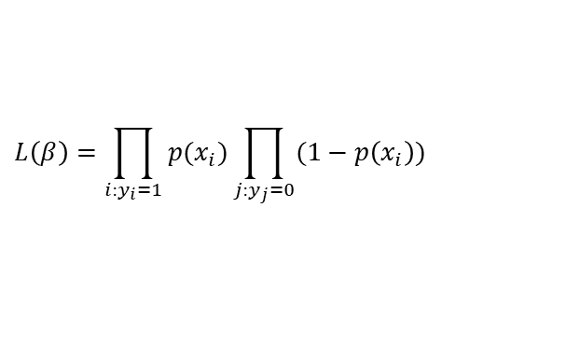
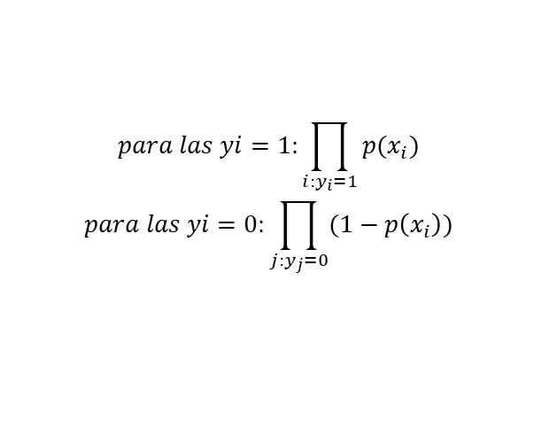
Modelos de Regresión Logística👩‍💻
Estimación de Máxima Verosimilitud de la función de respuesta binaria. Queremos entonces maximizar la probabilidad de que cuando las variables sean igual a 1, la probabilidad sea lo más alta posible, formalmente esto significa:
Esto se puede expresar como el producto de ambas funciones:
Podemos reescribir la ecuación con una sola productoria:
Obtenemos el log-likelihood de dicha función para facilitar la optimización:
Se halla entonces el parámetro $\hat{β}=argmax(l\left(β\right))$
$$para las yi=1:\prod_{i:y_{i}=1}{p(x_{i})}$$
$$para las yi=0:\prod_{j:y_{j}=0}{(1−p\left(x_{i}\right))}$$
$$L\left(β\right)=\prod_{i:y_{i}=1}{p(x_{i})\prod_{j:y_{j}=0}{(1−p\left(x_{i}\right))}}$$
$$L\left(β\right)=\prod_{i}{p(x_{i})^{y_{i}}(1−p\left(x_{i}\right))^{1−y_{i}}}$$
$$l\left(β\right)=\sum_{i}{y_{i}\log\left(p\left(x_{i}\right)\right)+\left(1−y_{i}\right)log⁡(1−p\left(x_{i}\right))}$$

Slide 16
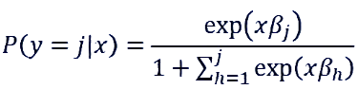
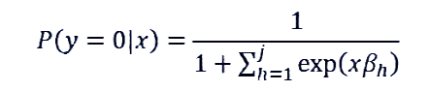
Modelos de Regresión Logística👩‍💻
Este modelo de regresión logística se puede generalizar para que no corresponda con únicamente una categoría sino con varias. De esta manera afirmamos que vamos a tener que vamos a definir un modelo para que la variable tome uno de los siguientes valores j=0,…, J.
Lo cuál es fácilmente generalizable:

Slide 17
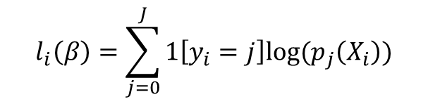
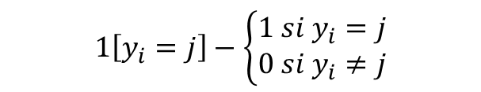
Modelos de Regresión Logística👩‍💻
Así mismo para esta función le podemos estimar su función de máximo verosimilitud.
Donde 1 esta definido como el indicador de la función logística:
$$l_{i}\left(β\right)=\sum_{j=0}^{J}{1\left[y_{i}=j\right]log⁡(p_{j}\left(X_{i}\right))}$$
$$1\left[y_{i}=j\right]−\left\{\begin{matrix}1 si y_{i}=j \\ 0 si y_{i}≠j\end{matrix}\right.$$

Slide 18
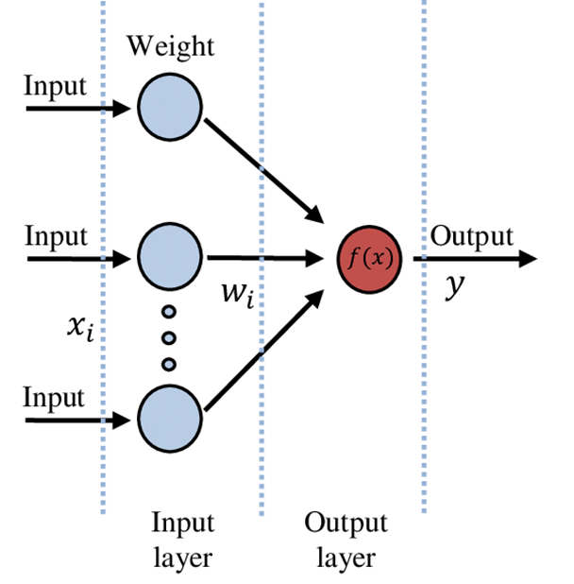
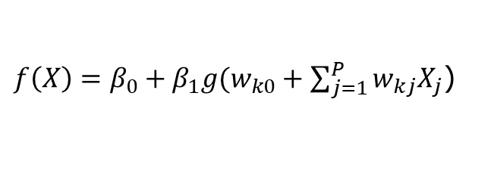
Ejemplo red neuronal simple
Podemos entonces entender el modelo logit como una red neuronal de una sola unidad. Esta red neuronal la podríamos escribir como:
Donde existen P variables.
$f\left(X\right)=β_{0}+β_{1}g(w_{k0}+\sum_{j=1}^{P}{w_{kj}X_{j}}$)

Slide 19
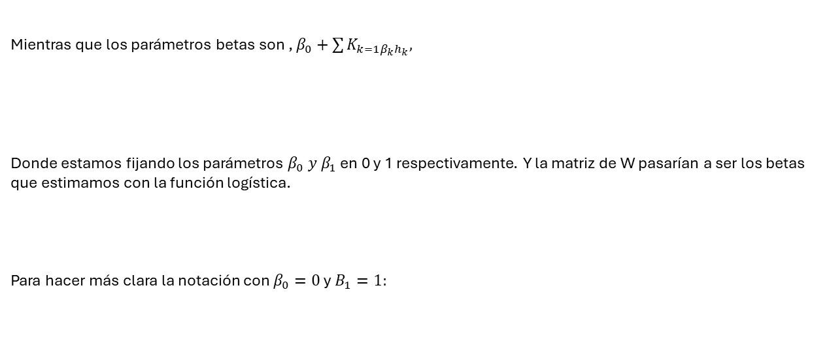
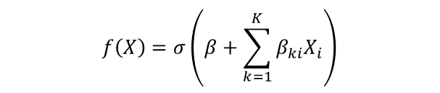
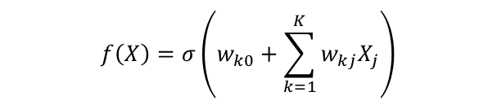
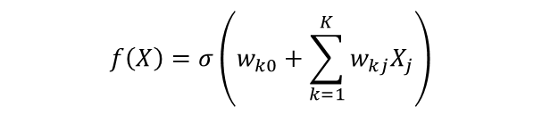
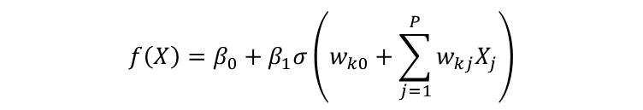
Ejemplo red neuronal simple
Mientras que los parámetros betas son , $β_{0}+\sum{K_{k=1β_{k}h_{k}},}$
Donde estamos fijando los parámetros $β_{0} y β_{1}$ en 0 y 1 respectivamente. Y la matriz de W pasarían a ser los betas que estimamos con la función logística.
Para hacer más clara la notación con $β_{0}=0$ y $B_{1}=1:$
$$f\left(X\right)=β_{0}+β_{1}σ\left(w_{k0}+\sum_{j=1}^{P}{w_{kj}X_{j}}\right)$$
$$f\left(X\right)=σ\left(w_{k0}+\sum_{k=1}^{K}{w_{kj}X_{j}}\right)$$
$$f\left(X\right)=σ\left(w_{k0}+\sum_{k=1}^{K}{w_{kj}X_{j}}\right)$$
$$f\left(X\right)=σ\left(β+\sum_{k=1}^{K}{β_{ki}X_{i}}\right)$$

Slide 20
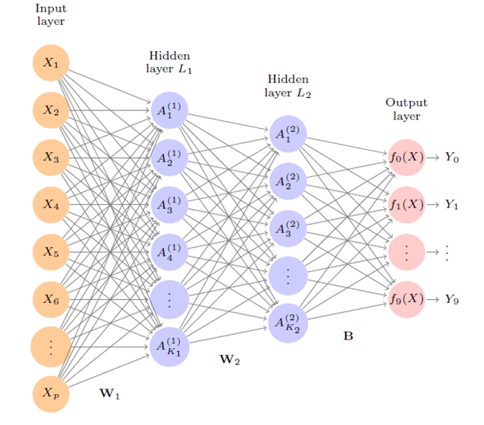
Redes neuronales múltiples
Una red neuronal múltiple la podríamos definir como aquellla con mas de una capa oculta, la cuál además tienen más de un input por capa.

Slide 21
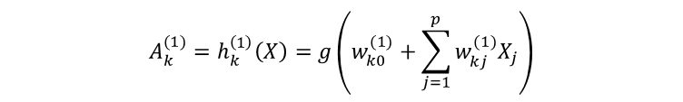
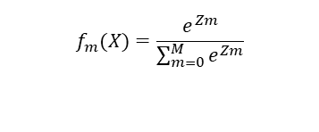
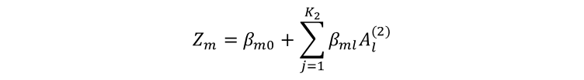
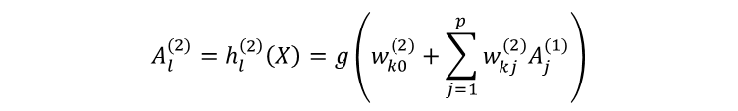
Redes neuronales múltiples
Tendríamos entonces las siguientes ecuaciones, para una unidad k de la capa oculta número 1.
Donde g es la función de activación. Para la unidad l de la capa oculta número 2.
Finalmente para el m-ésimo output.
Finalmente usamos la función de activación softmax que convertirá este input en probabilidades.
$$A_{k}^{(1)}=h_{k}^{\left(1\right)}\left(X\right)=g\left(w_{k0}^{(1)}+\sum_{j=1}^{p}{w_{kj}^{(1)}X_{j}}\right)$$
$$A_{l}^{(2)}=h_{l}^{\left(2\right)}\left(X\right)=g\left(w_{k0}^{(2)}+\sum_{j=1}^{p}{w_{kj}^{(2)}A_{j}^{(1)}}\right)$$
$$Z_{m}=β_{m0}+\sum_{j=1}^{K_{2}}{β_{ml}A_{l}^{(2)}}$$
$$f_{m}(X)=\frac{e^{Zm}}{\sum_{m=0}^{M}{e^{Zm}}}$$

Slide 22
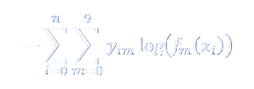
Modelos de Deep Learning
Por último, los modelos de Deep Learning pueden tener las siguientes funciones de perdida. Si se trata de un modelo de regresión. Se puede el Error Cuadrático Medio ante un output continuo.
En cambio, si el modelo es discreto en este caso se usaría la formula de cross-entropía. Cuya formula es la siguiente
Minimizar esta función es entonces equivalente a maximizar la función que habíamos construido de máxima versosimilitud.

Slide 23
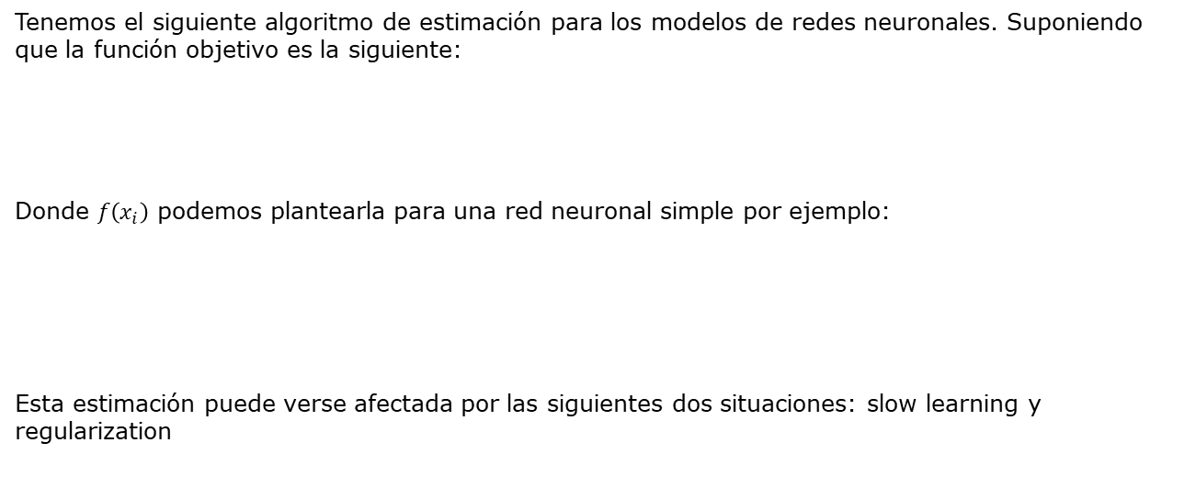
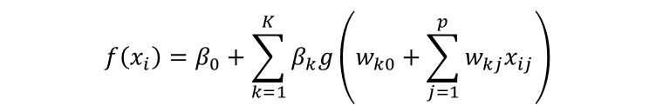
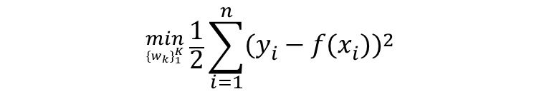
Algoritmo de Estimación
Tenemos el siguiente algoritmo de estimación para los modelos de redes neuronales. Suponiendo que la función objetivo es la siguiente:
Donde $f\left(x_{i}\right)$ podemos plantearla para una red neuronal simple por ejemplo:
Esta estimación puede verse afectada por las siguientes dos situaciones: slow learning y regularization
$${}_{\{w_{k}\}_{1}^{K}}^{min}{ \frac{1}{2}\sum_{i=1}^{n}{(y_{i}−f(x_{i}))^{2}}}$$
$$f\left(x_{i}\right)=β_{0}+\sum_{k=1}^{K}{β_{k}g\left(w_{k0}+\sum_{j=1}^{p}{w_{kj}x_{ij}}\right)}$$

Slide 24
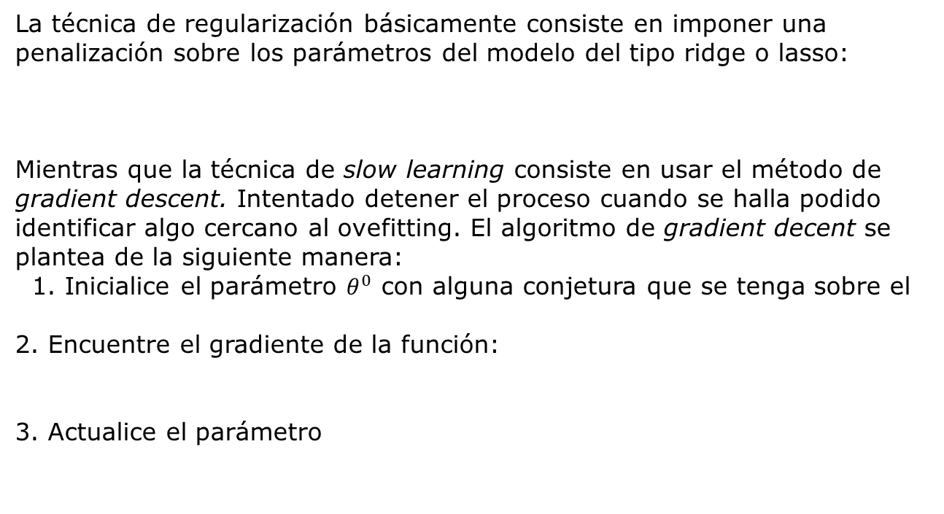
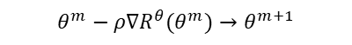
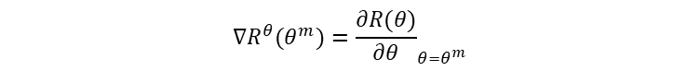
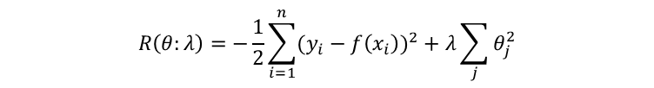
Algoritmo de Estimación
La técnica de regularización básicamente consiste en imponer una penalización sobre los parámetros del modelo del tipo ridge o lasso:
Mientras que la técnica de slow learning consiste en usar el método de gradient descent. Intentado detener el proceso cuando se halla podido identificar algo cercano al ovefitting. El algoritmo de gradient decent se plantea de la siguiente manera:
1. Inicialice el parámetro $θ^{0}$ con alguna conjetura que se tenga sobre el
2. Encuentre el gradiente de la función:
3. Actualice el parámetro
$$R\left(θ:λ\right)=−\frac{1}{2}\sum_{i=1}^{n}{(y_{i}−f\left(x_{i}\right))^{2}+λ\sum_{j}{θ_{j}^{2}}}$$
$$∇R^{θ}(θ^{m})={\frac{∂R(θ)}{∂θ}}_{θ=θ^{m}}$$
$$θ^{m}−ρ∇R^{θ}(θ^{m})→θ^{m+1}$$

Slide 25
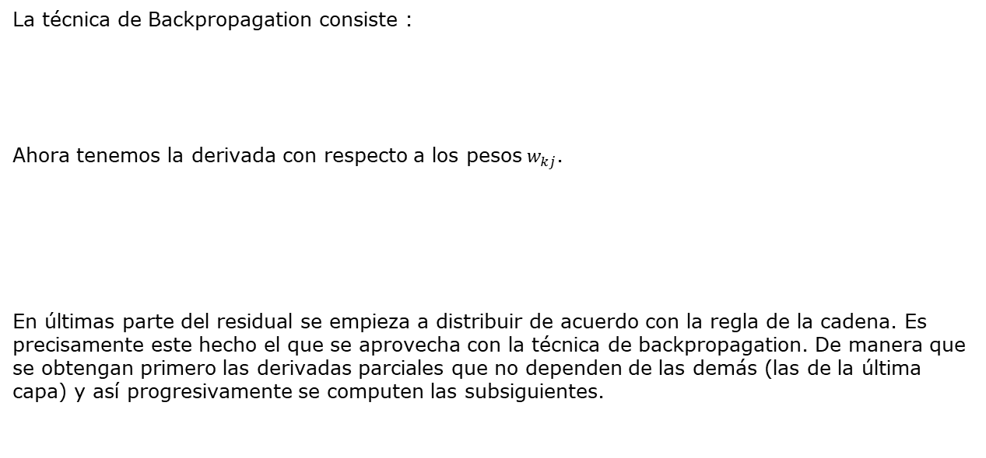
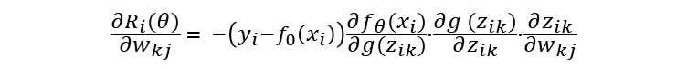
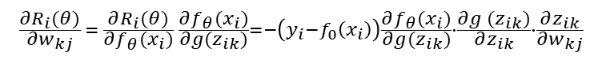
Algoritmo de Estimación
La técnica de Backpropagation consiste :
Ahora tenemos la derivada con respecto a los pesos$w_{kj}$.
En últimas parte del residual se empieza a distribuir de acuerdo con la regla de la cadena. Es precisamente este hecho el que se aprovecha con la técnica de backpropagation. De manera que se obtengan primero las derivadas parciales que no dependen de las demás (las de la última capa) y así progresivamente se computen las subsiguientes.
$$\frac{∂R_{i}(θ)}{∂β_{k}} = \frac{∂R_{i}(θ)}{∂f_{θ}(x_{i})} \frac{∂f_{θ}(x_{i})}{∂β_{k}}$$
$$\frac{∂R_{i}(θ)}{∂β_{k}} = (y_{i}−f_{θ}\left(x_{i}\right))\frac{∂f_{θ}(x_{i})}{∂β_{k}}$$
$$\frac{∂R_{i}(θ)}{∂w_{kj}} = \frac{∂R_{i}(θ)}{∂f_{θ}(x_{i})} \frac{∂f_{θ}(x_{i})}{∂g(z_{ik})}=−\left(y_{i}−f_{0}\left(x_{i}\right)\right)\frac{∂f_{θ}(x_{i})}{∂g(z_{ik})}∙\frac{∂g (z_{ik})}{∂z_{ik}}∙\frac{∂z_{ik}}{∂w_{kj}}$$
$$\frac{∂R_{i}(θ)}{∂w_{kj}} = −\left(y_{i}−f_{0}\left(x_{i}\right)\right)\frac{∂f_{θ}(x_{i})}{∂g(z_{ik})}∙\frac{∂g (z_{ik})}{∂z_{ik}}∙\frac{∂z_{ik}}{∂w_{kj}}$$

Slide 26
Modelos de Lenguaje de Gran Tamaño
BCRP – CEFA 2025

Slide 27
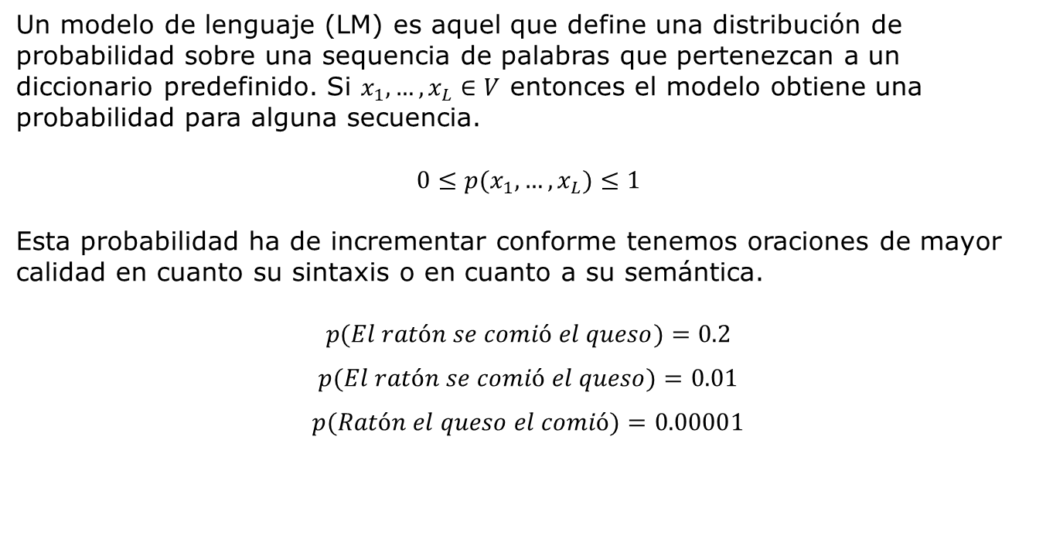
Modelos de Lenguaje
Un modelo de lenguaje (LM) es aquel que define una distribución de probabilidad sobre una sequencia de palabras que pertenezcan a un diccionario predefinido. Si $x_{1},…,x_{L}∈V$ entonces el modelo obtiene una probabilidad para alguna secuencia.
$$0≤p(x_{1},…,x_{L})≤1$$
Esta probabilidad ha de incrementar conforme tenemos oraciones de mayor calidad en cuanto su sintaxis o en cuanto a su semántica.
$$p(Ratón el queso el comió)=0.00001p(El ratón se comió el queso)=0.01p(El ratón se comió el queso)=0.2$$

Slide 28


Modelos de Lenguaje Autorregresivos
Una forma de escribir la probabilidad de una secuencia es aplicando la probabilidad condicional en cadena. Es decir condicionando la ocurrencia de cada token en las anteriores:
$$=p(El)p(ratón│el)p(se|El ratón)…p(queso|El ratón se comió el)p(El ratón se comió el queso)$$
En términos mas generales:

Slide 29
Modelos de Lenguaje
Como vimos los modelos de redes neuronales nos sirven para generar una distribución de probabilidad dado una serie de parámetros e inputs. Por lo que prometen ser útiles para encontrar esta probabilidad condicional.
Inicialmente se emplearon los modelos de redes neuronales recurrentes (RNN) para este fin. No obstante estos modelos tenían dos problemas:
•No es posible paralelizar su entrenamiento, puesto que procesan las palabras de forma secuencial.
•No es fácil lograr que lograran centrar su atención en palabras sin importar lo lejos que estén.

Slide 30
Modelos de Lenguaje
A raíz de un documento publicado por Google “Attention is all you need” se empezaron a implementar la arquitectura de Transformers para llegar a los mejores modelos de lenguaje.
Esta arquitectura de Transformers se basa en el mecanismo de “auto-atención” (self attention)
Adicionalmente, se comenta que este tipo de arquitecturas no trabajan con palabras directamente, sino con tokens. Esto permite no solo incluir palabras sino también signos de puntuación, combinaciones de palabras, o a veces también partes de una palabra.

Slide 31

Modelos de Lenguaje
(Self Attention) puede pensarse como una manera de desarrollar una representación del significado de un token prestando atención a las palabras que lo rodean.
La arquitectura de Transformers involucra las siguientes tres etapas: (1) Un input-encoding de los tokens (2) Bloques de Transformers y un (3) Language model head

Slide 32

Transformer

Slide 33

Arquitectura Transformer

Slide 34
Input Encoding
En la fase del “input encoding” se logra codificar:
(1) una representación vectorizada de la semántica del token.
(2) una representación de la posición del token.
Esta información queda condensada en un vector de [1xd] entiéndase d como la dimensión del modelo que puede ser ajustada para generar mejores respuestas.

Slide 35


Input Encoding

Slide 36

Encoder

Slide 37


Atención (simplificado)
El mecanismo de atención se puede identificar en su versión simplificada de la siguiente manera: $a_{i}=\sum_{j≤1}{α_{ij}x_{j}}$.Se busca entonces obtener una representación de una palabra con base en todo el cuerpo de palabras que la antecedió:

Slide 38

Atención (simplificado)
Estos pesos del mecanismo de self-attention se calcularían inicialmente con el producto punto y después se los sometería a la función de softmax en miras a tener pesos que sumen en total 1.
$$score\left(x_{i},x_{j}\right)=x_{i}x_{j}$$
$$α_{ij}=softmax(score\left(x_{i}x_{j}\right))$$

Slide 39

Atención (Completo)
No obstante para representar de forma mas realista el mecanismo de atención, es necesario tener una representación del vector de entrada por medio de las siguientes tres matrices:
En el caso del Query, se lo esta definiendo en su rol de elemento actual que será comparado con los inputs que lo preceden.
El key, se lo está definiendo en su rol de elemento que será comparado con los anteriores pesos.
Y finalmente, propiamente el valor con el significado contextualizado que tenga la palabra.

Slide 40


Atención (Completo)
Dadas las anteriores definiciones podemos entonces construir primero un score que identifica la correspondencia entre la llave del anterior input y la consulta que le hace el input propiamente:
Así como un softmax de dicha función, con el propósito de tener pesos que sumen 1.
Posteriormente ahora podemos computar la representación

Slide 41


Atención (Completo)
Posteriormente ahora podemos computar la representación en términos de todos los inputs que lo proceden:
Esta cabeza esta en dimensiones de $[1×d_{k}]$ por ende resultaría necesario obtener un output del mismo tipo $a_{i}$.

Slide 42

Bloques de Transformers

Slide 43


Atención más formalmente
Podemos entonces computar el score entre la llave y el query y representarlo con la siguiente expresión matemática:

Slide 44

Atención más formalmente

Slide 45

Atención más formalmente
Podemos entonces representar finalmente un ‘transformer’ como el siguiente conjunto de operaciones sucesivas:

Slide 46

Generación de secuencias
Hay tres metodologías para generar una secuencia usando un modelo de lenguaje de gran tamaño:
Greedy decoding. Generar el outcome más probable a partir de los parámetros recibidos: las palabras que le preceden. Esto se puede representar esquemáticamente de la siguiente manera:
Este método tiene genera respuestas de forma determinística: ante el mismo input genera entonces la misma secuencia de palabras.
Aunque a primera vista esto podría considerarse como un aspecto positivo, en realidad genera respuestas demasiado predecibles o incluso genéricas.

Slide 47
Métodos de sampleo
Por esta razón es que también se decide introducir métodos de ‘sampleo’.
Sampleo simple: Obtener valores de la distribución de probabilidad generada en el último output.
Top k-sampling: Consiste en:
Preseleccionar un número k de palabras sobre las cuáles se quiere realizar el sampleo, ordenárlas según las que mayor probabilidad asignada tengan.
Ponderar nuevamente las probabilidades sobre estas k palabras para que sumen 1.
Generar aleatoriamente la palabra.

Slide 48
Métodos de sampleo
Otro método de sampleo es el de Nucleus or top-p sampling. Consiste en realizar un sampleo sobre las palabras que acumulen determinado porcentaje del total de probabilidad. Esto hace que sea menos sensible a la distribución de probabilidad generada.

Slide 49

Métodos de sampleo
Adicionalmente, también contamos con el mecanismo de sampleo por temperatura. Básicamente esto consiste en aplicar a la función softmax la siguiente transformación.
En caso tal de que τ este muy cerca de cero, esto básicamente amplificar la diferencia de probabilidad asignada entre las combinaciones con menor probabilidad y las de mayores probabilidad, de manera que finalmente se trata de un greedy decoding.

Slide 50

Métodos de sampleo
En caso tal de que τ este muy cerca de 1, esto básicamente implica realizar un random sampling.
En caso tal de que τ este muy cerca a infinito, esto significa realizar un sampleo casi de una distribución uniforme del vocabulario.
Se puede tratar de ajustar ese parámetro según el grado de creatividad que se busque en las respuesta.

Slide 51
Métodos de sampleo
En caso tal de que τ este muy cerca de 1, esto básicamente implica realizar un random sampling.
En caso tal de que τ este muy cerca a infinito, esto significa realizar un sampleo casi de una distribución uniforme del vocabulario.
Se puede tratar de ajustar ese parámetro según el grado de creatividad que se busque en las respuesta.

Slide 52

Métricas de LLM’s
Otra métrica para complementar el entrenamiento de los LLM’s es el Perplexity. Es decir es una medida de la plausibilidad de una secuencia generada:
En esa medida lo que se busca es minimizar el perplexity, puesto que eso implica maximizar la probabilidad de que la secuencia halla ocurrido.

Slide 53
Recomendaciones para el uso de Modelos de Inteligencia Artificial
BCRP – CEFA 2025

Slide 54







Recomendaciones para el uso de modelos de IA✍
Uso de ChatGPT
Los modelos de GPT han estado entrenados mayoritariamente con textos en inglés. Si es una consulta sobre un contenido que no sea referente a temas idiomáticos es preferible hacerla en inglés.
Ser específico: Se ha de ser tan específico como sea posible en la configuración del ‘prompt’.
Partir el Query lo más posible: Si una tarea implica varios pasos puede ser buena idea partir el query en varias tareas. Esto le puede ayudar a ChatGPT a procesar de una manera más eficiente los resultados.
Iterar y refinar: Eventualmente un Prompt a la primera puede que no obtenga el resultado correcto por tanto no es mala idea tratar de hacer la misma pregunta nuevamente.
Valerse de ejemplos: Algunas veces proveer de ejemplos a ChatGPT le ayudarán a tener un mejor entendimiento de la tarea que le fue asignada.

Slide 55
Prompt Engineering
Usar los siguientes segmentos en el ‘prompt’ puede generar mejores respuestas:
"Tomando el rol de un analista financiero con experiencia sólida en mercados de capitales
“Analice el siguiente titular [Afirmación 1]. Responda “Si” si son buenas noticias, “No” si son malas noticias, o “Indeterminado” de no estar seguro. Después elabore una pequeña y concisa oración en la siguiente línea”
"¿Es esta afirmación buena, mala para la compañía [Nombre de la compañía] en el corto plazo?"
*
Rol: El perfil del rol de la persona que mejor contestaría a la pregunta.
Contexto:
La información relevante que el modelo de lenguaje debe usar para formular la respuesta y las características de la respuesta que se está formulando.
Pregunta:
Lo que se espera que responda el modelo.

Slide 56
Recomendaciones generales✍
Escribir instrucciones claras. Que complementen la tarea que se solicitó
- Si el output obtenido fue muy largo, pregunte por repuestas mas cortas.
- Si usted no está de acuerdo con el formato, muestre un ejemplo del formato que a usted le gustaría ver.
- En general, entre menos dudas halla abiertas para el modelo de lo que se desea hacer, es más probable que usted obtenga exactamente lo que quiere.

Slide 57
Provea referencias en el texto claras
Es muy útil remitirse a las citas en el texto sobre las cuáles usted desea que el portafolio genere la respuesta. De manera equivalente a cuando a un estudiante se le da una pista para responder correctamente un examen.

Slide 58
Separe instrucciones complejas en tareas simples
Separar instrucciones complejas entre varias tareas simples. Al igual que es una buena práctica en la ingeniería de software descomponer un sistema complejo entre diferentes componentes modulares más simple, tareas más complejas pueden ser redefinidas como una secuencia de tareas más sencillas.

Slide 59
Proporcione al modelo tiempo para pensar
Esta técnica obedece al uso del sistema de la cadena de razonamiento para que el modelo llegue a la respuesta de una mejor manera. Al igual que cuando se le pregunta por un cálculo si se le da menos tiempo al modelo para responder una pregunta es más fácil que el modelo arroje una respuesta más arbitraria más fácilmente.

Slide 60
Use herramientas externas.
Compense por las debilidades del modelo valiéndose de otras herramientas, por ejemplo, el uso de una herramienta de RAG puede decirle al modelo cuáles serían los documentos más relevantes. Esta técnica ya está siendo implementada por la aplicación que hemos construido.

Slide 61
Pruebe cambios de forma sistemática
Para estar seguros de que un cambio en un prompt mejora la respuesta obtenida, puede ser necesario crear una batería de problemas. Este ejercicio ya lo estamos haciendo nosotros. Adicionalmente usted puede proveer una serie de tácticas para dar una respuesta. Incluya explicaciones más completas de lo que se desea obtener como respuesta.

Slide 62


Referencias
Wooldridge, J. M. (2010). Econometric analysis of cross section and panel data. MIT press.
Jurafsky, D., & Martin, J. H. Speech and Language Processing: An Introduction to Natural Language Processing, Computational Linguistics, and Speech Recognition.
James, G., Witten, D., Hastie, T., & Tibshirani, R. (2013). An introduction to statistical learning (Vol. 112, p. 18). New York: springer. *Machine Learning*

